Slide 1
Magas szintű jelentés és lekérdezés specifikációs nyelv készítése Essbase adatbázishoz
Lakatos Zsolt (IROHM0)
Konzulens: Semeráth Oszkár
Notes:
Üdvözlök mindenkit a következőkben a félévközi Önálló labor beszámolómat szeretném elmondani

Slide 2
Essbase adatbázis
OLTP: On Line Transaction Processing, online tranzakciófeldolgozás
OLAP: On Line Analitical Processing, online analitikai feldolgozás
Tranzakciós műveletek helyett, a lekérdezések és kimutatások használatára lett optimalizálva
Adattárházakra felépített multidimenziós kocka
Oracle Essbase
Notes:
Először is egy pár szót szeretnék mondani az Essbase adatbázisról:
Alapvetően kétféle adatbázis lekérdezés típust lehet megkülönböztetni:
OLTP pl egy felhasználóhoz tartozó számlák – sok kisebb tranzakciók, lekérdezések módosítások
OLAP havi kimutatás a számlákról 1,2 lekérdezés; módosítása ritkán
Essbaset tipikusan adattárházakra szokták felépíteni

Slide 3
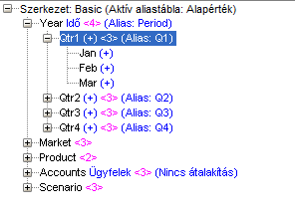
Essbase kocka felépítése
Csoportok
Memberek
Címkék
Összevonás
Dimenziók

Slide 4
Essbase riport nyelv működése
Memberek
Csoportok
Dimenziók
Essbase kocka
N dimenziós mátrix
Notes:
Mit csinál a lekérdezés: 2015 első negyedévének a kimutatásait
Körülményes megfogalmazni, nehéz debagolni
Látszik hogy stringként vannak beilesztve az oszlopok,
Pure text

Slide 5
Költségfelosztás példa
Bemeneti dimenziók |  |  |  | Input | Allocation után
KN_1 | Out_KN_Nincs | KH_1 | Szol_Nincs | 1000 | 0
KN_1 | Out_KN_2 | KH_1 | Szol_Nincs | 0 | -1000
KN_2 | Out_KN_Nincs | KH_Nincs | Gep_1 | 0 | 600
KN_2 | Out_KN_Nincs | KH_Nincs | Gep_2 | 0 | 400

Slide 6
Essbase mdx példa: Allocation parancs
Gépjármű költségek felosztása
execute allocation process on database DEMO.DEMOXXX with
pov '…
NonEmptySubset(
CrossJoin({([Output_KH_F1015])},
{( [Partner_KN_Nincs], [2015], [Terv]
)}
), ([C_Input]))…
amount 1 * [C_Input]
amountcontext [Partner_Obj_Nincs]
target [C_V2_FTECH01_In]
offset [C_V2_FTECH01_Out],
range Descendants([GEPK], [Partner_.ZGEPK].DIMENSION.LEVELS(0))
basis [C_V2_Driver]…
Point of view
Mennyit?
Melyik a cél dimenzió?
Mínusz hova kerüljön?
Mi között osszunk szét?
Notes:
Részleghez tartozó bérköltségeket szét kell osztani gépkocsikra.
Alcím majd kell!!!!! -- Költségfelosztás
Meg kell mondani hogy hány sor ezt megfogalamazni!!!!!!
Nagy, könnyű elrontani és bonyolult!!!!
Point of view és a többi bekeretezése --- virtuális kocka

Slide 7
Problémák a riport/mdx-el
Tervezői hiba → üres megoldás
Nem lehet hibát keresni
Eredmény=N-dimenziós mátrix → nem átlátható
Összetett műveleteknél több szkript nyelvet együttesen kell használni
Célkitűzés: Magas szintű jelentés és lekérdezés specifikációs nyelv készítése
Notes:
Nem lehet debugolni
Fejlesztéskor gyakran üres metszetre kérdeznek rá, mert nincs kód ellenőrzés, például hogy létezik-e a megadott dimenzió (tisztán szöveges a szerkesztő)
Megírt kimutatásból szeretnénk egyből dokumentumot generálni, majd ezután ezt testre szabni
Bizonyos problémákat Pl. Költségfelosztás csak úgy lehet megoldani ha a két nyelvet kombináljuk, jó lenne ezt 1 nyelvbe megoldani, ami tudja mindkettő előnyeit

Slide 8
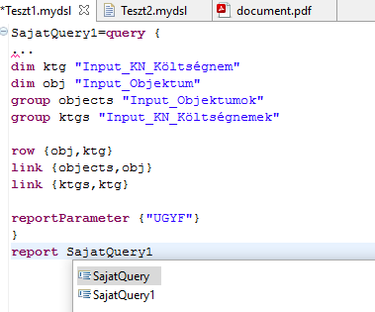
Saját lekérdező nyelv xtext-be
Dimenzió referencia
Csoport referencia
Leszármazott
Sor definiálása
Eredmény kiírása Pdf-be
Elírások ellen véd a változó hivatkozás
Lekérdezések validálhatók
Egyszerre lehet riportokat és a lekérdezéseket fejleszteni
Notes:
Készítettem tehát egy saját lekérdező nyelvet amibe ezek megvannak
Legyen nagyobb!!!!!!!
Be lehet itt is karikázni is a cuccokar
KINAGYTANI
Lehet referálni változóra, nem lehet elírni
Nem lehet olyat beírni ami nincs, ez a nyelv menetközbe ellenőrizhető, hogy jó-e a lekérdezést, pl a ha nincs metszet azt itt ki lehet deríteni

Slide 9

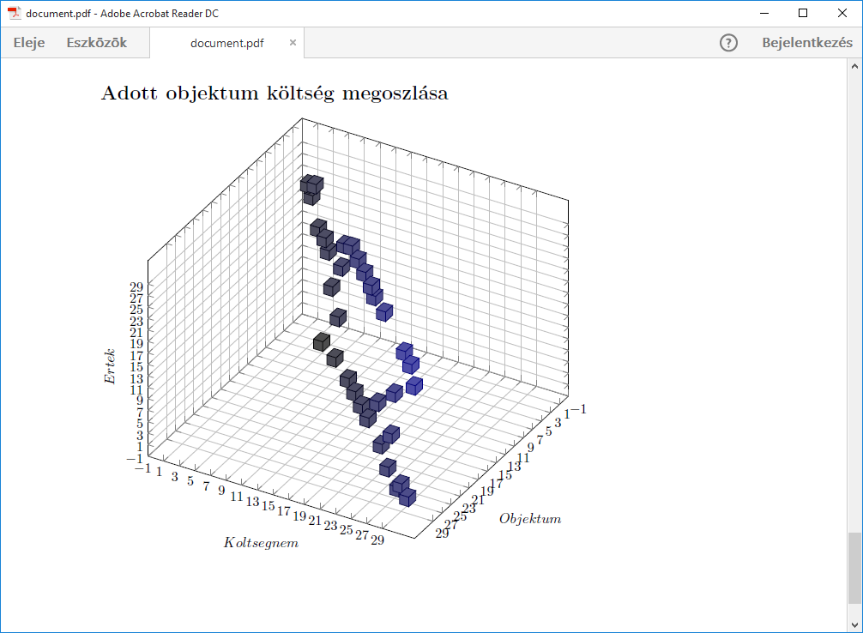
Riport futtatása -> Latex Pdf Kimenent
Megírt riport futtatása
Latex Projekt létrehozása
Riport PDF Kimenet
Szkriptet lefordítjuk tényleges adatbázis lekérdezésre
Eredményt feldolgozzuk
pdf dokumentumot is lehet belőle generálni
Notes:
Eredményeit egyből meg lehet jeleníteni

Slide 10
Eredmények és jövőbeli tervek
Essbase - Eclipse integráció
Saját xtext nyelv: Lekérdező + Jelentés nyelv
A saját lekérdezéseket Essbase lekérdezésekké transzformálom
Xtend sablonokkal Latex dokumentumokat és diagramokat generálok
Végül létrehozunk egy Latex projektet, amiben pdf-be megtekinthető
Jövőbeli tervek:
Lekérdezésekhez extra Validációk
Költségfelosztáshoz a nyelvi segítség
Notes:
Xtext-el felparsolom, majd Essbase java api-n keresztül elkérem az adatbázistól az adatokat

Slide 11
Összefoglalás
Xtext nyelvtan
Lekérdezés szerkesztő
Lekérdezéshez eszköz-támogatás
Xtend séma:
Eredmény → Latex
Lekérdezés végrehajtása Essbase apival
Lekérdezés transzormálása
Latex project létrehozása
Riport vizualizáció (PDF)
Notes:
Segítség Egybeírjuk.hu

